Slide 1
Ordenação
Inserção – InsertionSort
Alunos : Pedro , Robson

Slide 2
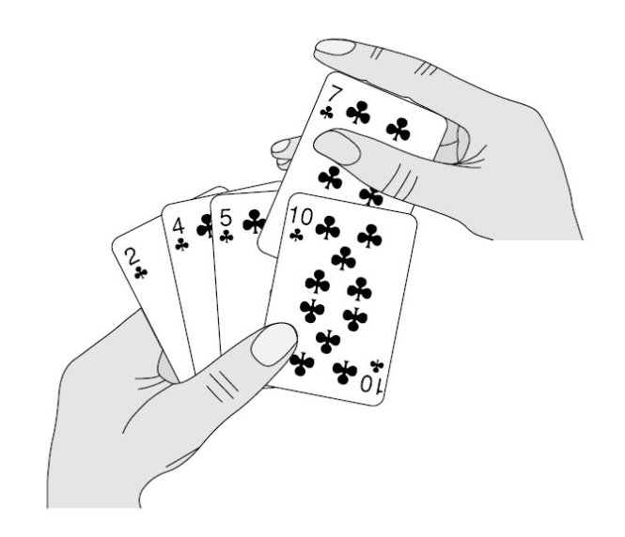

Slide 3
Características
Simples implementação, leitura e manutenção;
Mais trocas , menos comparações
Útil para pequenas entradas

Slide 4
Vantagens/Desvantagens
A ordenação por inserção é estável * Alto custo de movimentação de elementos no vetor
Método mais eficaz para um vetor quase ordenado

Slide 5
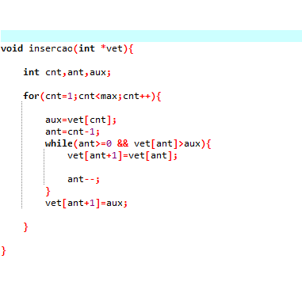

Slide 6
void insercao(int *vet){
int cnt,ant,aux;
for(cnt=1;cnt<max;cnt++){
aux=vet[cnt];
ant=cnt-1;
while(ant>=0 && vet[ant]>aux){ cnt=1;
vet[ant+1]=vet[ant]; aux=3;
ant--; ant=0;
}
vet[ant+1]=aux;
}
}
0 | 1 | 2
4 | 3 | 2

Slide 7
0 | 1 | 2
3 | 4 | 2
void insercao(int *vet){
int cnt,ant,aux;
for(cnt=1;cnt< max ; cnt++){
aux=vet[cnt];
ant=cnt-1;
while(ant>=0 && vet[ant]>aux){ cnt =2;
vet[ant+1]=vet[ant]; aux =2;
ant--; ant =1;
}
vet[ant+1]=aux;
}

Slide 8
void insercao(int *vet){
int cnt,ant,aux;
for(cnt=1;cnt< max ; cnt++){
aux=vet[cnt];
ant=cnt-1;
while(ant>=0 && vet[ant]>aux){ cnt=2;
vet[ant+1]=vet[ant]; aux=2;
ant--; ant=0;
}
vet[ant+1]=aux;
}
0 | 1 | 2
3 | 2 | 4

Slide 9
void insercao(int *vet){
int cnt,ant,aux;
for(cnt=1;cnt< max ; cnt++){
aux=vet[cnt];
ant=cnt-1;
while(ant>=0 && vet[ant]>aux){ cnt=2;
vet[ant+1]=vet[ant]; aux=2;
ant--; ant=-1;
}
vet[ant+1]=aux;
}
0 | 1 | 2
2 | 3 | 4

Slide 10
Referências Bibliográficas
CORMEN,Thomas H.Algoritmos :Teoria e Prática . 3 edição . Rio de Janeiro : ELSEVIER ,2012.

